Slide 1
Le tableau périodique

Slide 2
Le développement du tableau périodique
à l’époque de Mendeleïev, on n’avait même pas encore découvert l’électron
Mendeleïev était convaincu que les propriétés des éléments avaient une périodicité si l’on classait les éléments en ordre de masse atomique croissant
    il avait tellement confiance en la périodicité des propriétés qu’il a proposé que certains éléments restaient à être découverts, et il a laissé des “trous” dans son tableau pour les accomoder lors de leur découverte
    il a aussi très bien prédit les propriétés de ces éléments qui restaient à être découverts
un problème était le fait que l’Ar (élément 18) était plus massif que le Na (élément 19)
    après la découverte du noyau par Rutherford, on a trouvé que le nombre de protons dans le noyaux était le critère important (et non pas la masse)

Slide 3
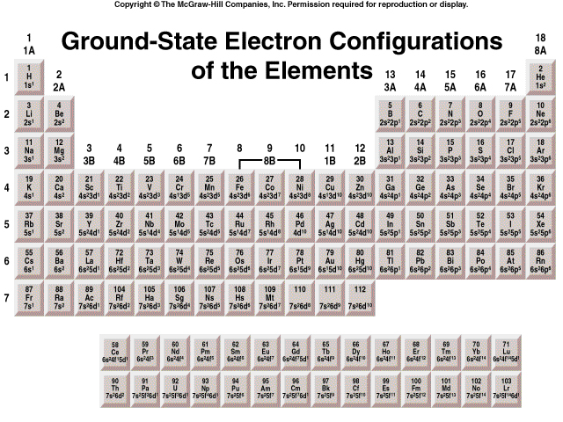
La classification périodique des éléments
chaque colonne (groupe) du tableau périodique moderne partage la même configuration électronique pour ses électrons de valence
    il y a quelques exceptions pour les métaux de transition, les lanthanides, et les actinides

Slide 4
La classification périodique des éléments
les électrons de valence sont les électrons périphériques (de la couche de nombre quantique principal le plus élevé) d’un atome
les électrons de valence sont ceux qui participent à la formation des liaisons chimiques
le fait que chaque membre d’un groupe partage le même nombre d’électrons de valence explique les similitudes dans leur réactivité
N.B. les propriétés des éléments des groupes IA, IIA, et VIIA sont très similaires à travers chaque groupe
    dans les groupes IIIA, IVA, VA, et VIA, les propriétés des éléments changent parfois beaucoup en descendant le groupe

Slide 5
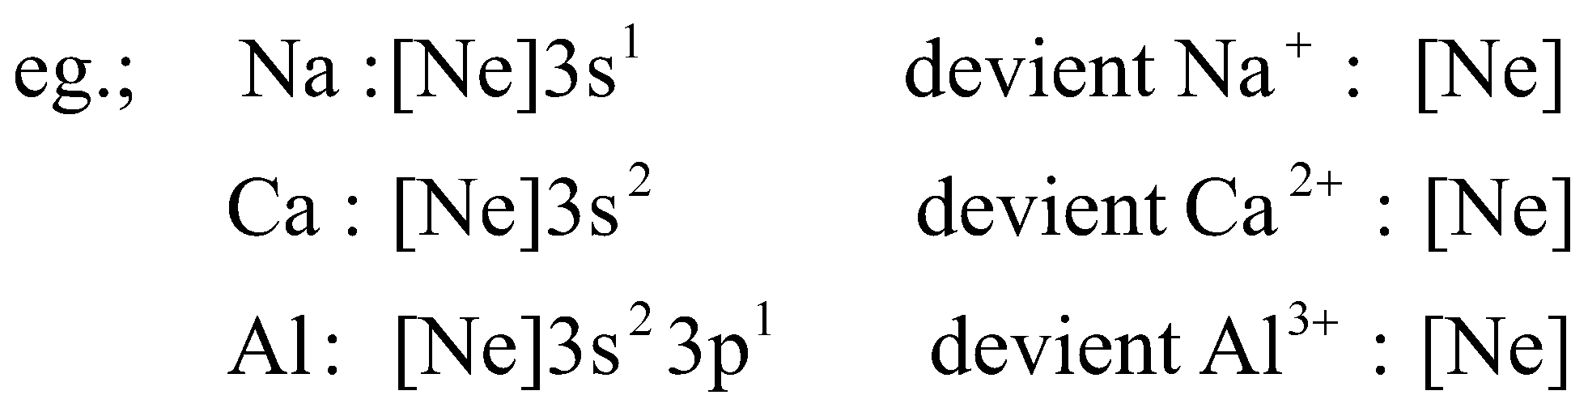
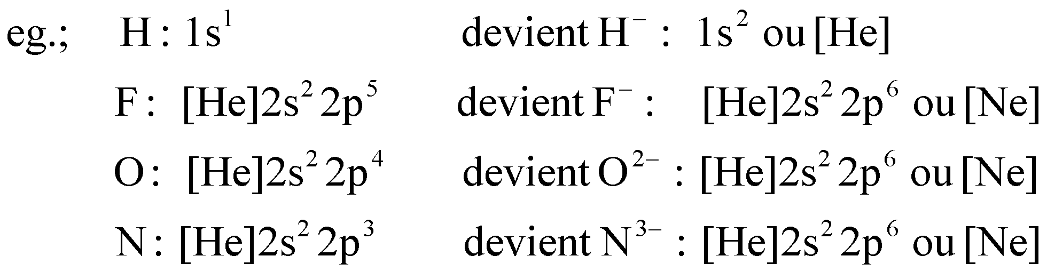
Les configurations électroniques des cations et des anions
dans un composé ionique, le cation d’un élément représentatif est produit en libérant des électrons afin que le cation atteigne la configuration électronique d’un gaz rare
dans un composé ionique, l’anion d’un élément représentatif est produit en acceptant des électrons afin que l’anion atteigne la configuration électronique d’un gaz rare

Slide 6
Les configurations électroniques des cations et des anions
ces ions des éléments représentatifs et les gaz rares sont isoélectroniques (possèdent le même nombre d’électrons et donc partagent la même configuration électronique)
pour les métaux de transition, on peut souvent trouver plus d’un type de cations et ces cations souvent ne sont pas isoélectroniques avec un gaz rare
    ex.; ni Fe²⁺ ou Fe³⁺ n’est isoélectronique avec un gaz rare, mais chacun se trouve dans la nature
même si l’orbitale ns se remplit avant l’orbitale (n-1)d, lorsqu’un métal de transition forme un cation, ce sont les orbitales ns qui se vident en premier
    les orbitales ns et (n-1)d sont très proches en énergie, et les interactions électron-électron et électron-noyau changent en allant de l’atome au cation, et l’ordre énergétique entre ns et (n-1)d change
    ex.; Mn²⁺ a la configuration [Ar]3d⁵ et Zn²⁺ a la configuration [Ar]3d¹⁰

Slide 7
La charge nucléaire effective
la charge nucléaire effective, Z_{eff}, est la charge positive vue par un électron de valence
Z_{eff} ≠ Z (où Z est la charge nucléaire) car les autres électrons forment un écran entre les électrons de valence et le noyau
Z_{eff} = Z - σ où σ est la constante d’écran
comme exemple de l’importance de l’effet écran, considère les deux énergies d’ionisation de l’He
    le premier électron est arraché avec 2373 kJ d’énergie
    ça prend 5251 kJ pour enlever le deuxième électron
    sans l’effet écran, les deux énergies d’ionisation seraient identiques

Slide 8
La charge nucléaire effective
tous les électrons contribuent à l’effet écran, mais dans le modèle le plus simple, σ est le nombre d’électrons dans les couches avec des nombres quantiques principaux inférieurs à celui des électrons de valence
    ex.; Mg: 1s²2s²2p⁶3s² Z = 12, σ = 10, Z_{eff} = +2
    ex.; Mg²⁺: 1s²2s²2p⁶ Z = 12, σ = 2, Z_{eff} = +10
    N.B. ces charges nucléaires effectives sont celles vues par les électrons de valence (n = 3 pour l’atome, et n = 2 pour le cation, dans ces exemples)
pour un atome neutre d’un élément représentatif, la charge nucléaire effective est le numéro du groupe (selon ce modèle simple)

Slide 9
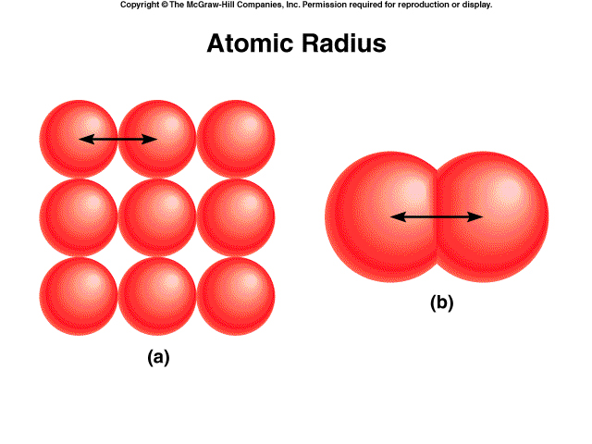
Le rayon atomique
le rayon est une propriété mal définie car la densité électronique, en principe, s’étend jusqu’à l’infini
on peut estimer la taille d’un atome à partir des données expérimentales
    dans un métal, le rayon atomique est la moitié de la distance qui sépare deux atomes adjacents
    pour un élément qui existe comme une molécule diatomique, le rayon atomique est la moitié de la longueur de la liaison

Slide 10
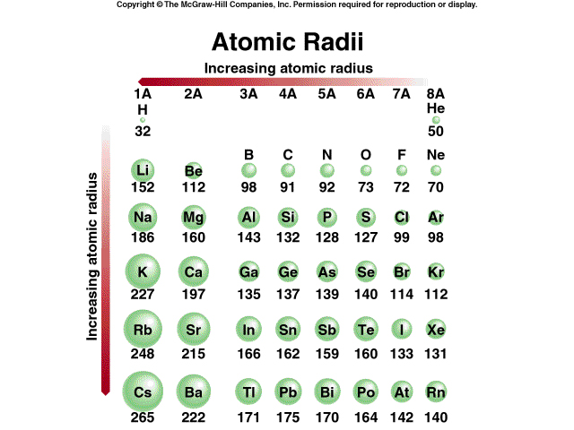
Le rayon atomique
en allant de gauche à droite, les rayons atomiques des éléments tendent à devenir plus petits
le plus petit rayon atomique est dû à l’augmentation de la charge nucléaire effective en allant de gauche à droite
    les électrons de valence sont retenus plus près du noyau par sa plus grande charge nucléaire effective

Slide 11
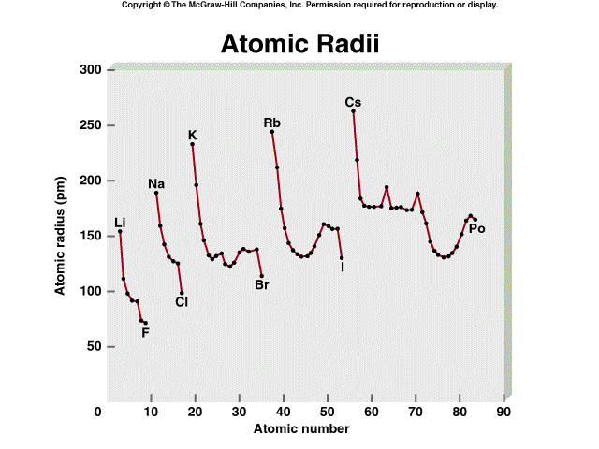
Le rayon atomique
en descendant un groupe, le rayon atomique augmente
lorsqu’on descend un groupe, la charge nucléaire effective vue par les électrons de valence demeure plus ou moins la même
cependant, les électrons de valence occupent un niveau quantique principal plus élevé et leur distance moyenne du noyau augmente

Slide 12
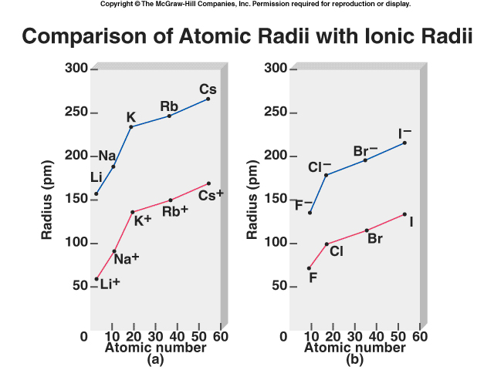
Le rayon ionique
le rayon ionique est le rayon d’un cation ou d’un anion
lorsqu’un atome devient un anion, sa taille augmente car l’augmentation de la répulsion entre les électrons cause les électrons à occuper un plus grand volume
lorsqu’un atome devient un cation, l’inverse se produit, et le rayon diminue
    en plus, dans plusieurs cas, on vide un niveau quantique principal n entièrement et la couche de valence devient celle avec le nombre quantique principal (n-1)

Slide 13
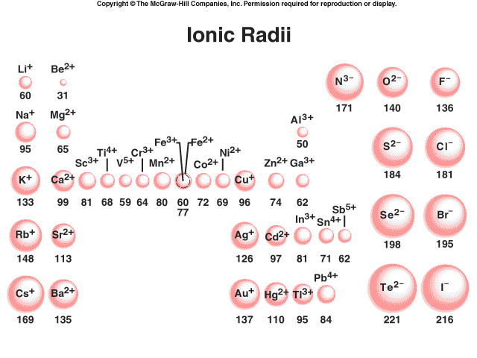
Le rayon ionique
même si N³⁻, O²⁻, F⁻, Na⁺, Ca²⁺, et Al³⁺ sont isoélectroniques, leurs rayons ioniques sont très différents à cause de leurs charges nucléaires effectives
leur configuration est 1s²2s²2p⁶ et σ=2 donc Z_{eff} = +5, +6, +7, +9, +10, et +11, respectivement, en allant de N³⁻ à Al³⁺
une plus grande charge effective nucléaire attire les électrons plus fortement et le rayon ionique devient plus petit

Slide 14
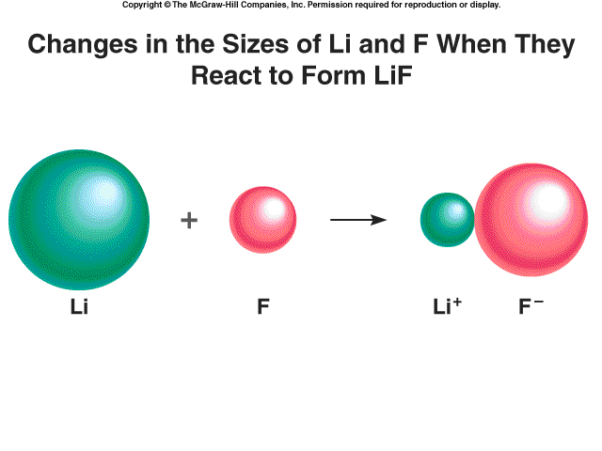
Le rayon ionique
N.B. les rayons atomiques et ioniques peuvent être très différents

Slide 15
Les rayons atomiques et ioniques
Exemple: Classez les atomes suivants par ordre décroissant de leurs rayons: C, Li, Be.
Solution: En général, le rayon diminue en allant de gauche à droite, donc Li > Be > C
Exemple: Dites quel ion est le plus petit dans chacun des couples suivants: (a) K⁺, Li⁺ ; (b) Au⁺, Au³⁺ ; (c) P³⁻, N³⁻
Solution: (a) Li⁺, car le niveau quantique rempli est n=1 plutôt que n=3 pour K⁺ (b) Au³⁺ car il y aura moins de répulsion entre les électrons (c) N³⁻ car le niveau quantique rempli est n=2 plutôt que n=3 pour P³⁻

Slide 16
L’énergie d’ionisation
l’énergie d’ionisation est l’énergie minimale requise pour arracher un électron d’un atome gazeux à l’état fondamental énergie + X(g) → X⁺(g) + e⁻
plus l’énergie d’ionisation est élevée, plus il est difficile d’arracher un électron de l’atome
on a aussi les deuxième, troisième, …., énergies d’ionisation énergie + X⁺(g) → X²⁺(g) + e⁻ énergie + X²⁺(g) → X³⁺(g) + e⁻ ….
ça devient plus difficile d’arracher les deuxième, troisième, …., électrons car la répulsion entre les électrons diminue après chaque ionisation et il est très difficile de séparer un électron d’un cation dû à l’interaction électrostatique favorable entre ces deux charges opposées

Slide 17
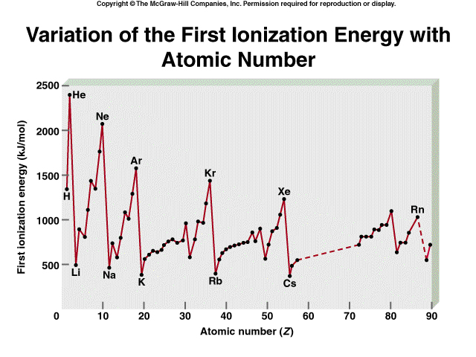
L’énergie d’ionisation
l’énergie d’ionisation diminue en descendant un groupe
    la charge nucléaire effective ne change pas, mais l’électron de valence qui est enlevé est plus loin du noyau, et donc plus faiblement retenu
l’énergie d’ionisation augmente, en général, en allant de gauche à droite dans le tableau périodique
    en allant de gauche à droite, la charge nucléaire effective augmente et l’électron de valence qui est enlevé est plus fortement retenu

Slide 18
L’énergie d’ionisation
il y a deux exceptions en allant de gauche à droite
un élément du groupe IIIA (ns²np¹) est plus facile à ioniser qu’un élément du groupe IIA (ns²)
    pour l’élément du groupe IIIA, on enlève l’électron d’une orbitale np qui est plus haute en énergie que l’orbitale ns de l’élément du groupe IIA
    la plus grande charge effective redevient le facteur dominant quand on parvient au groupe IVA

Slide 19
L’énergie d’ionisation
un élément du groupe VIA (ns²np⁴) est plus facile à ioniser qu’un élément du groupe VA (ns²np³)
    pour l’élément du groupe VIA, on a deux électrons dans une des orbitales np, et ces deux électrons subissent une forte répulsion et un des deux est donc plus facilement enlevé que les électrons np de l’élément du groupe VA qui occupe chacun tout seul une orbitale np
    la plus grande charge effective redevient le facteur dominant quand on parvient au groupe VIIA

Slide 20
Le caractère unique de la deuxième période
les éléments de la deuxième période sont le Li au F
les propriétés du premier membre de chaque groupe représentatif sont souvent très différentes des autres membres du groupe, i.e., le premier membre est “unique”
    eg.; la chimie du Si ressemble beaucoup plus à celle du Ge qu’à celle du C
    eg.; la capacité à former de bonnes liaisons doubles est limitée presque exclusivement aux atomes de la deuxième période
    cet effet est surtout dû au relativement très petit rayon atomique du premier membre du groupe

Slide 21
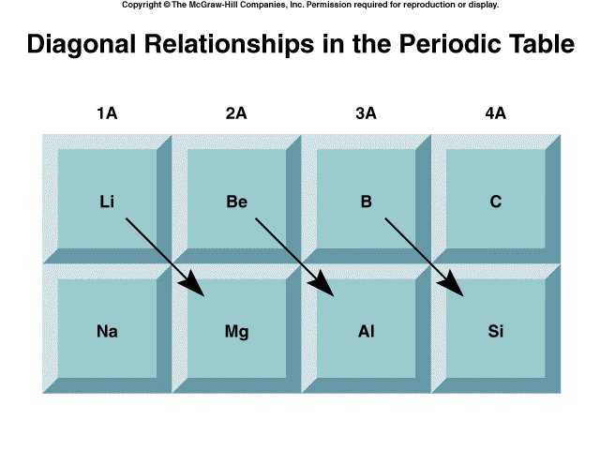
La parenté diagonale
la parenté diagonale fait référence aux similitudes qui existent entre deux éléments immédiatement voisins de différents groupes et de différentes périodes du tableau périodique (ie., en diagonal)
l’effet est surtout important pour le Li/Mg, Be/Al, et B/Si
l’effet est en grande partie dû au fait que les rapports charge/rayon de leurs cations sont très similaires

